Slide 1
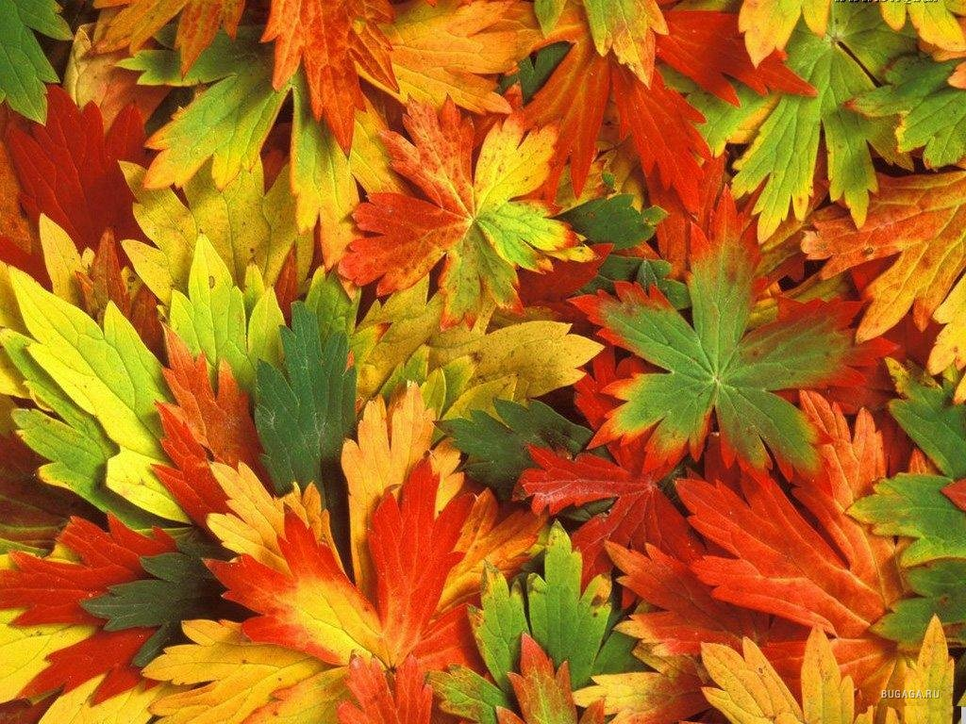
Ж
А
Л
Т У Ч А
Г Р И Б ОЧ К И
С Т А И
С К В О Р Е Ч Н И К
П Н И
Л И С Т Ь Я
Под тусклым ветром сухие ….,
Кружась, что шепчут, что говорят?
Словно как с испугу
Раскричавшись, к югу
… летят.
Опутсел … -
Улетели птицы…
Ох и хитрые … !
Где же спрятались они?
Я заглядывал под кочки,
Под березовые …
… птиц улетают
Прочь за синее море
… небо кроет,
Солнце не блестит

